Slide 1


Slide 2

INTRODUCCION
Tabaquismo un problema de salud pública
El consumo de tabaco y la exposición al humo de tabaco ocasionan graves consecuencias en la salud, en la economía, el ambiente y a la sociedad
Las muertes atribuidas a este factor se relacionan principalmente con el cáncer,
las enfermedades respiratorias, las enfermedades cardiovasculares, el deterioro de la salud mental

Slide 3


MEDIANTE
01.
Politicas publicas
Campañas de sensibilizacion
Publicidad controlada
Educaciion
Rutas de asistencia a fumadores
objetivo de la ley 1335/2009
prevención de la iniciación en el hábito tabaquico

Slide 4
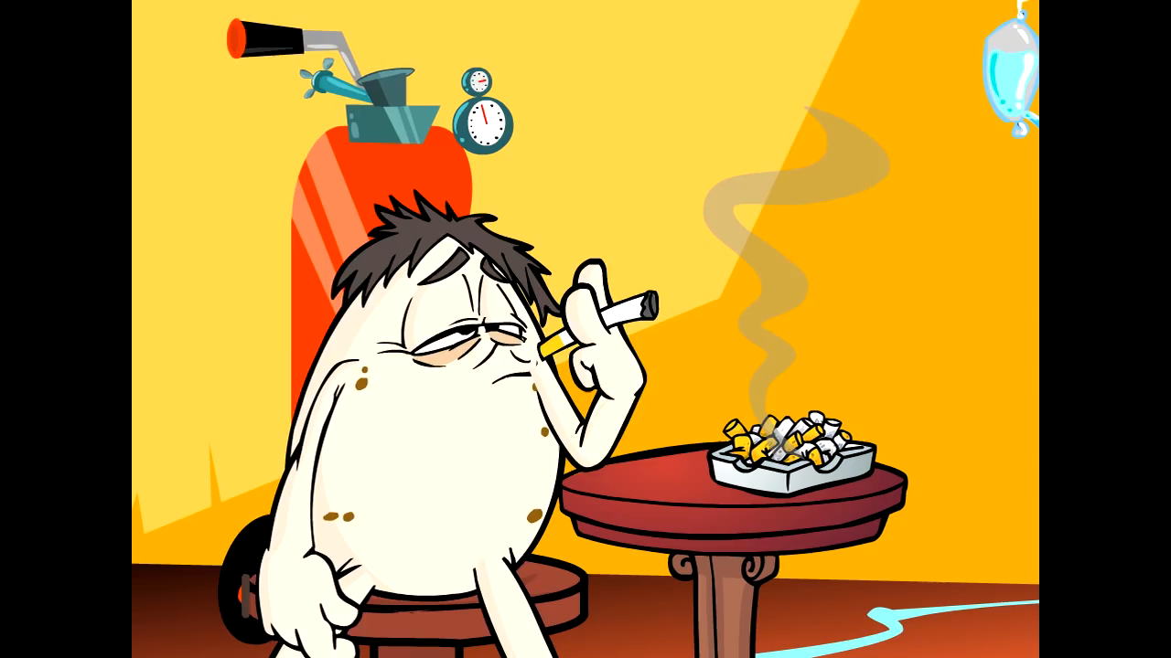
SENSIBILIZACION

Slide 5

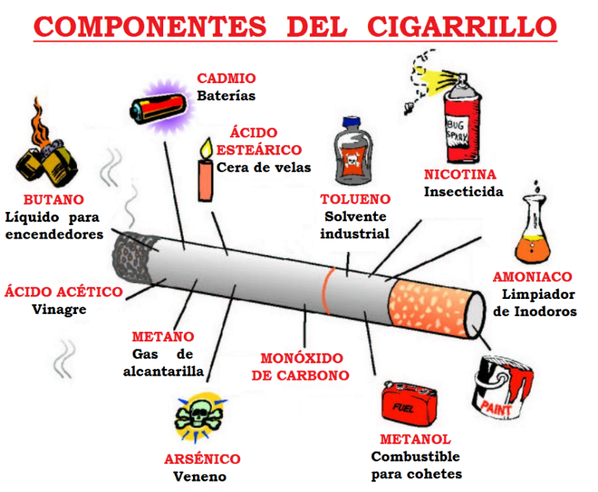
QUE ES EL TABACO
El humo del cigarrillo es una completa mezcla de MAS DE 4.000 SUSTANCIAS QUIMICAS TOXICAS:
toxinas, arsénico, amoniaco, monóxido de carbono, entre otros

Slide 6


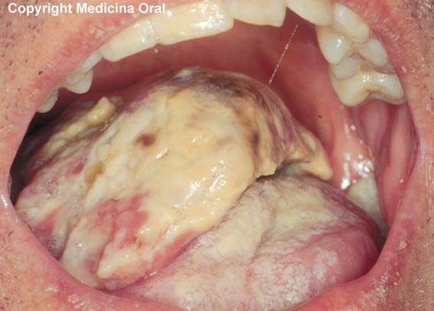
PRODUCTOS DE TABACO, DERIVADOS Y DISPOSITIVOS ELECTRÓNICOS
narguile
IQOS
rapé
tabaco de mascar
Vapeadores

Slide 7
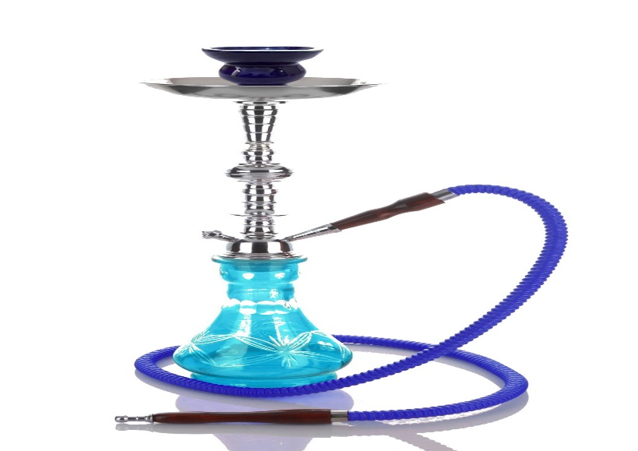
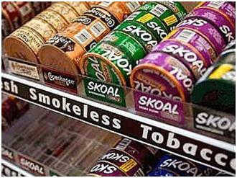
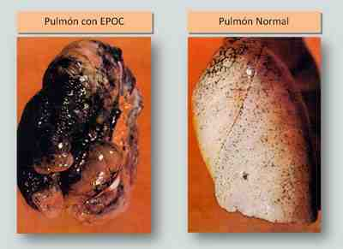
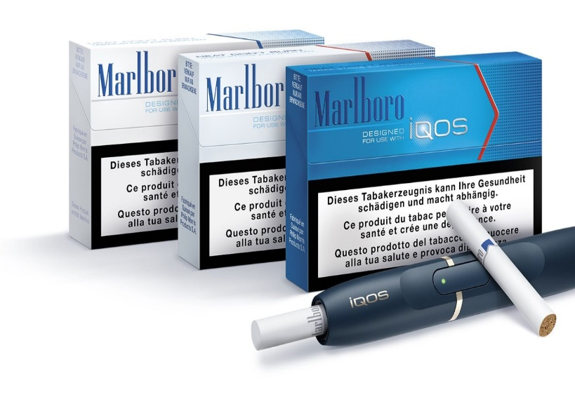
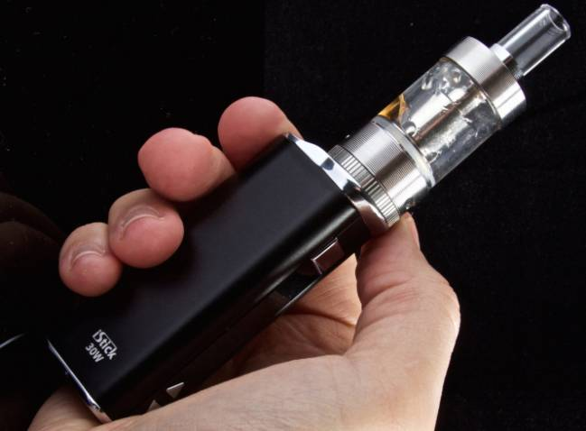

Slide 8
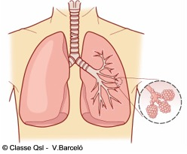
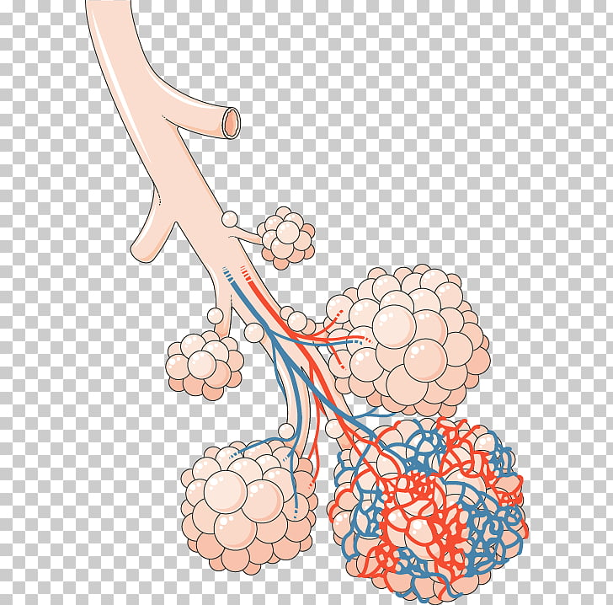
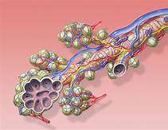
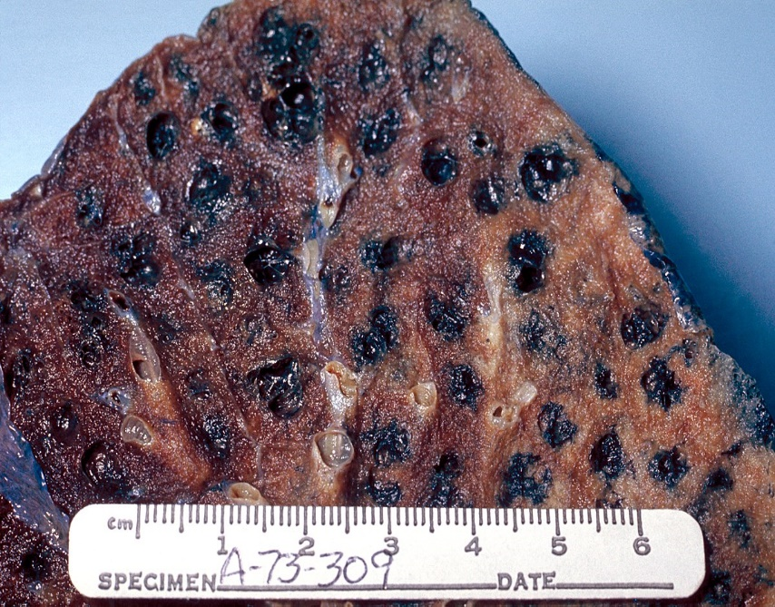

Slide 9
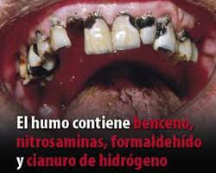
SABIAS QUE
El tabaco es absorbido en los pulmones y llega al cerebro 19 segundos después de la inhalación y permanece en el cuerpo 4 horas y limita las actividades y el rendimiento físico de la persona.
Después de apagar un cigarrillo sus componentes duran en el ambiente por 5 horas mas

Slide 10
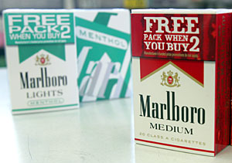

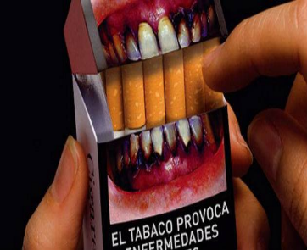
EMPAQUETADO DE PRODUCTOS DE TABACO O SUS DERIVADOS NO PODRÁN
ser dirigidos a menores de edad o ser especialmente atractivos para estos
sugerir que fumar contribuye al éxito atlético o deportivo, la popularidad, al éxito profesional o al éxito sexual
contener publicidad falsa o engañosa recurriendo a expresiones tales como cigarrillos “suaves”, “ligeros”, “light”, “Mild”, o “bajo en alquitrán, nicotina y monóxido de carbono”.

Slide 11
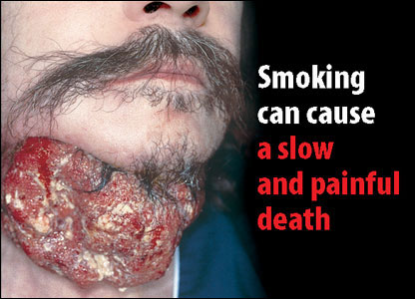
NORMATIVIDAD
Ley 1109 de 2006 convenio marco oms
Ley 1335 2009 ley antitabaco
Resolución 1841 de 2013. Adopta el Plan Decenal de Salud Pública 2012 – 2021.
Resolución 6045 de 2014. Por la cual se adoptó el Plan Nacional de Seguridad y Salud en el Trabajo 2013-2021

Slide 12
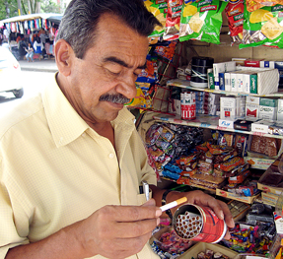
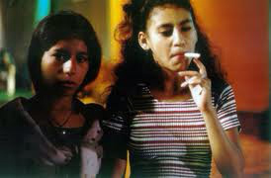
ARTICULO 2. PROHIBICIÓN DE VENDER PRODUCTOS DE TABACO A MENORES DE EDAD
Respirar aire puro libre de humo de tabaco y sus derivados.
2. Protestar cuando se enciendan cigarrillos, tabaco y sus derivados en sitios en donde su consumo se encuentre prohibido por la presente ley,
3. Exigir la publicidad masiva de los efectos nocivos y mortales que produce el tabaco y la exposición al humo del tabaco.
4.Informar a la autoridad competente el incumplimiento de lo previsto en la presente ley.

Slide 13
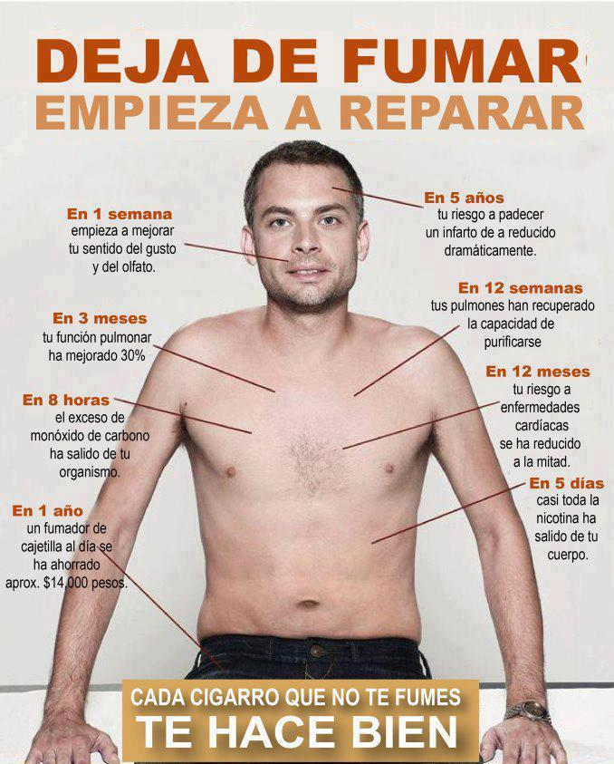
Que pasa cuando dejas de fumar

Slide 14


Slide 15
GRACIAS
HEIDY ARRIAGA
TERAPEUTA RESPIRATORIA
SECRETARIA DE SALUD PUBLICA Y SEGURIDAD SOCIAL DEL MUNICIPIO DE PEREIRA

